Slide 1
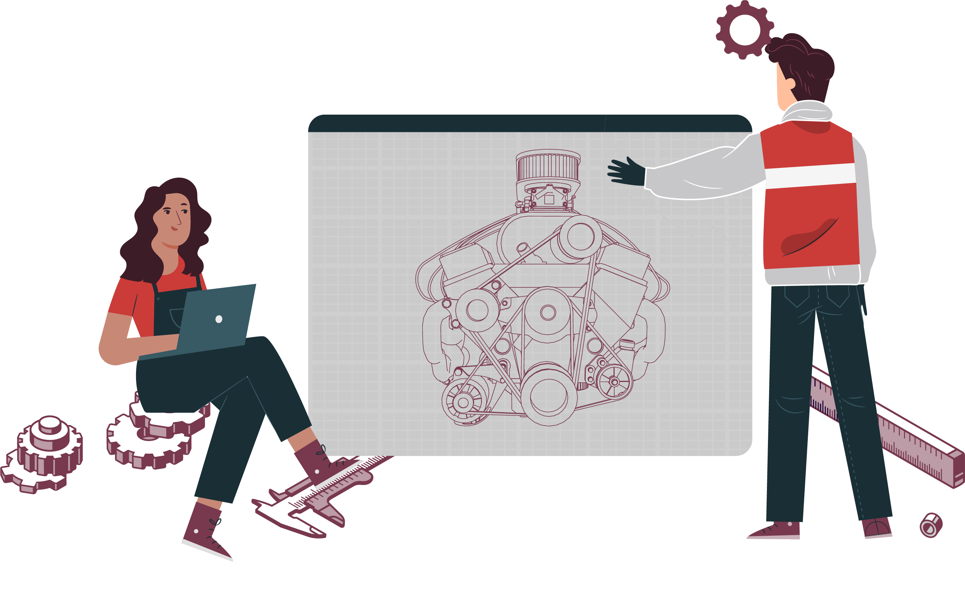
MÓDULO 1
AJUSTES DE MOTORES
En estos documentos se utilizarán de manera inclusiva términos como: el estudiante, el docente, el compañero u otras palabras equivalentes y sus respectivos plurales, es decir, con ellas, se hace referencia tanto a hombres como a mujeres.

Slide 2
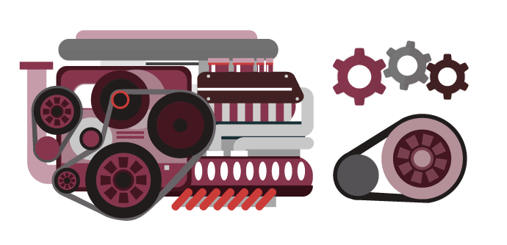
ACTIVIDAD 3
SISTEMAS ESENCIALES
PARA EL FUNCIONAMIENTO
DEL MOTOR 1

Slide 3


OBJETIVO DE APRENDIZAJE
Reparar y probar el funcionamiento de motores de gasolina, diésel, gas e híbridos, tanto convencionales como de inyección electrónica y sus sistemas de control de emisiones, conjunto o subconjuntos mecánicos del motor, de lubricación y refrigeración, entre otros, utilizando las herramientas e instrumentos apropiados, de acuerdo a las especificaciones técnicas del fabricante.

Slide 4

RECORDEMOS
¿QUÉ APRENDIMOS EN LA ACTIVIDAD ANTERIOR?
CICLO DE TRABAJO DE MOTORES DIESEL Y GASOLINA
1
Identificamos tipos de motores (Gasolina-Diesel). ¿Cuál es la principal diferencia
entre ambos?
2
Diferenciamos ciclos de motores (Gasolina-Diesel). ¿En qué consiste cada uno de ellos?

Slide 5



ALGUNAS PREGUNTAS
ANTES DE COMENZAR
SISTEMAS ESENCIALES PARA
EL FUNCIONAMIENTO DEL MOTOR
¿Qué sistemas posee un automóvil?
¿Cuál o cuáles crees son esenciales para el funcionamiento del motor?
¿Qué funciones tienen esos sistemas dentro de los componentes de un automóvil?
¡Compartan experiencias con sus compañeros!

Slide 6

3
MENÚ DE LA ACTIVIDAD
SISTEMAS ESENCIALES PARA
EL FUNCIONAMIENTO DEL MOTOR
Al término de la actividad estarás en condiciones de:
1
Conocerás e identificarás tres sistemas esenciales para el funcionamiento del motor.
(Arranque, carga y distribución).
2
Conocerás e identificarás las funciones que tienen estos tres sistemas esenciales.
6

Slide 7

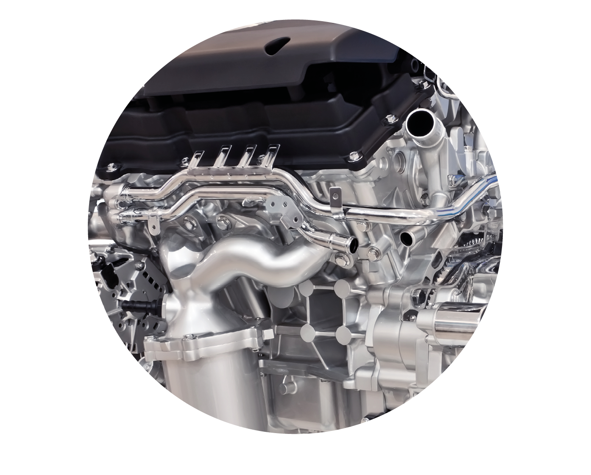
DEFINICIÓN
SISTEMAS ESENCIALES PARA
EL FUNCIONAMIENTO DEL MOTOR
El motor necesita contar con sistemas que funcionen en forma sincronizada para su correcto funcionamiento. En esta oportunidad, revisaremos tres sistemas que son esenciales.
SISTEMA DE ARRANQUE
SISTEMA DE CARGA ELÉCTRICA
SISTEMA DE DISTRIBUCIÓN

Slide 8
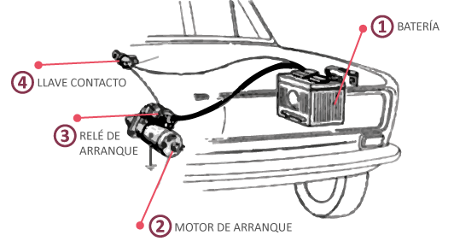
SISTEMAS DE ARRANQUE
Es el encargado de dar el arranque inicial al motor. El Sistema básicamente cuenta con:
Batería
Chapa de contacto
Motor de arranque
Cuando se da arranque desde la chapa de contacto, se energiza el relé de arranque y hace funcionar al motor de arranque.

Slide 9
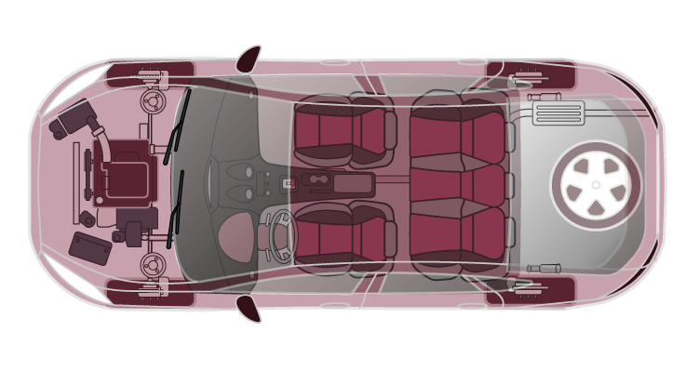
SISTEMAS DE ARRANQUE
Al funcionar el motor de arranque, un piñón llamado bendix, se conecta con el volante de inercia a través de un dentado exterior llamado cercha.
El motor de arranque gira transmitiendo el giro al volante de inercia y cigüeñal, los pistones comienzan a desplazarse entre los puntos muertos aspirando mezcla combustible o aire (dependiendo del tipo de motor), salta la chispa eléctrica o se inyecta el diesel y el motor entra en funcionamiento.

Slide 10
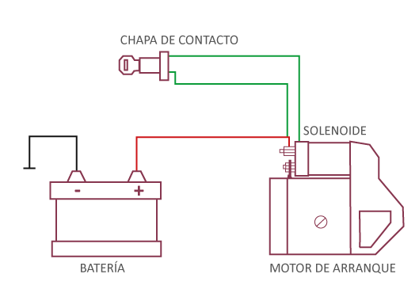
ESQUEMA DE SISTEMA DE ARRANQUE
El motor de arranque es un motor que transforma la energía eléctrica suministarda por la batería en energía mecánica, la cual es transferida hacia el volante de inercia.
La función del solenoide es doble, ya que sirve como puente para que pase la corriente de la batería al motor de arranque, y a la vez permite que el piñón bendix salga para conectarse con la cercha del volante de inercia.

Slide 11



HAGAMOS UNA PAUSA
REFLEXIONEMOS
¿Cuál es la historia del sistema de arranque?
¿En qué año y en qué país fue creado?
¿Quién lo patentó?
¡Investiga en internet
ocupando tu celular!
¡Comparte tus respuestas!

Slide 12
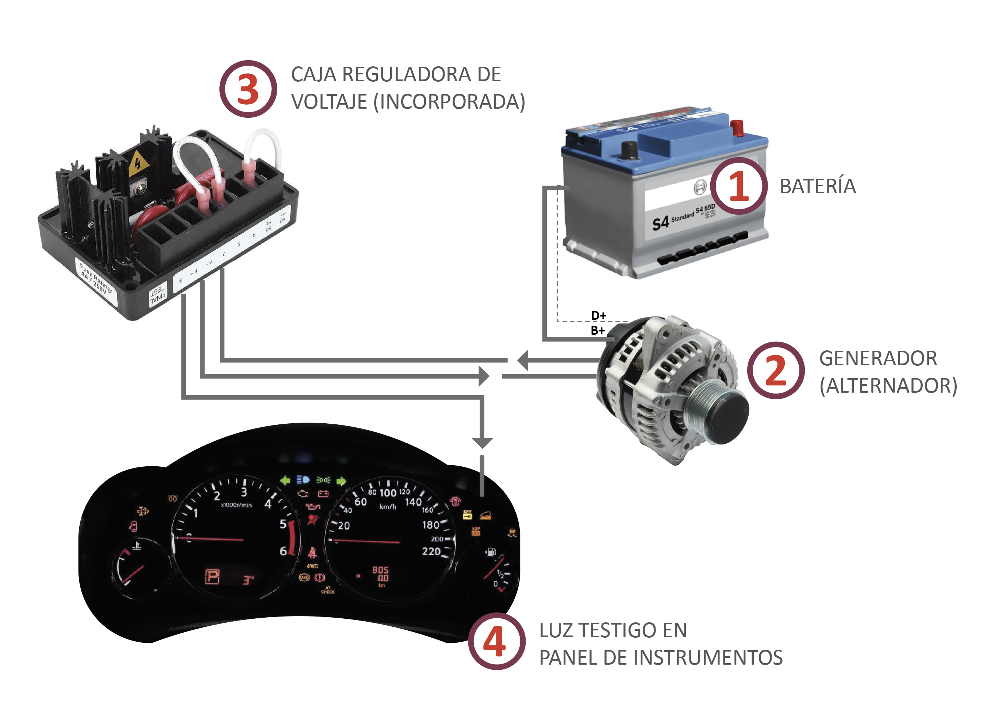
SISTEMAS DE CARGA
El Sistema de carga es el encargado de mantener alimentados todos los consumos que tenga el vehículo cuando el motor se encuentra en marcha, además de cargar la batería, cuando esta se encuentra descargada.
El Sistema básicamente cuenta con:
Batería
Generador (alternador)
Caja reguladora de voltaje (incorporada)
Luz testigo en panel de instrumentos

Slide 13
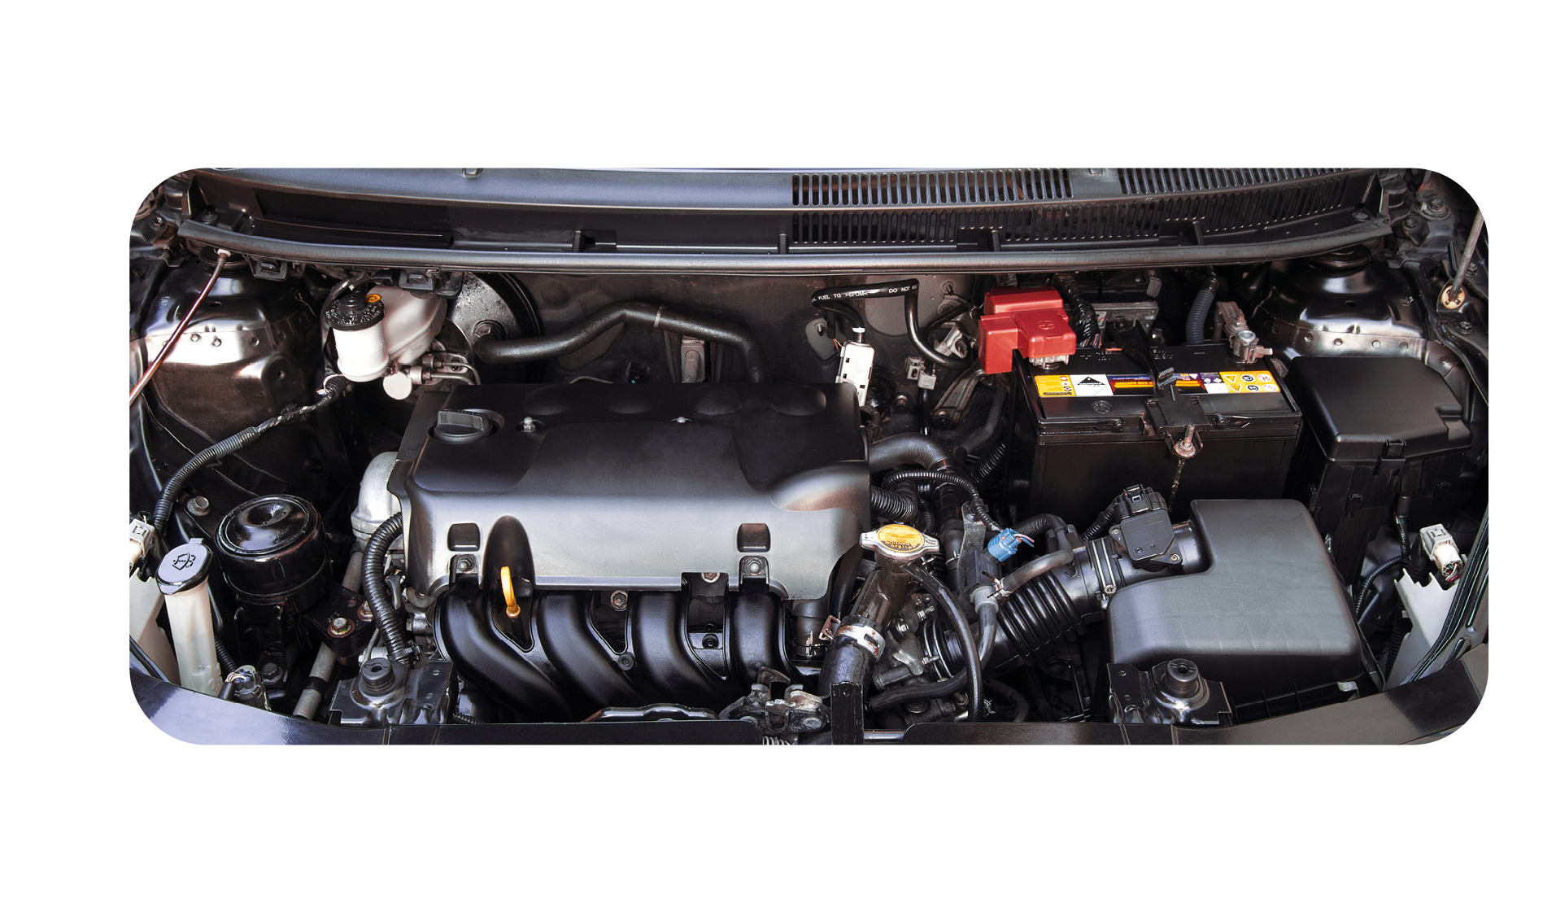
SISTEMAS DE CARGA
Para que el sistema de carga comience a funcionar, es necesario que el motor del vehículo se encuentre en funcionamiento.
Esto es debido a que el generador, llamado habitualmente Alternador (ya que produce corriente alterna), necesita recibir movimiento desde la polea del cigüeñal mediante una correa, para comenzar a girar y a producir corriente Alterna.

Slide 14
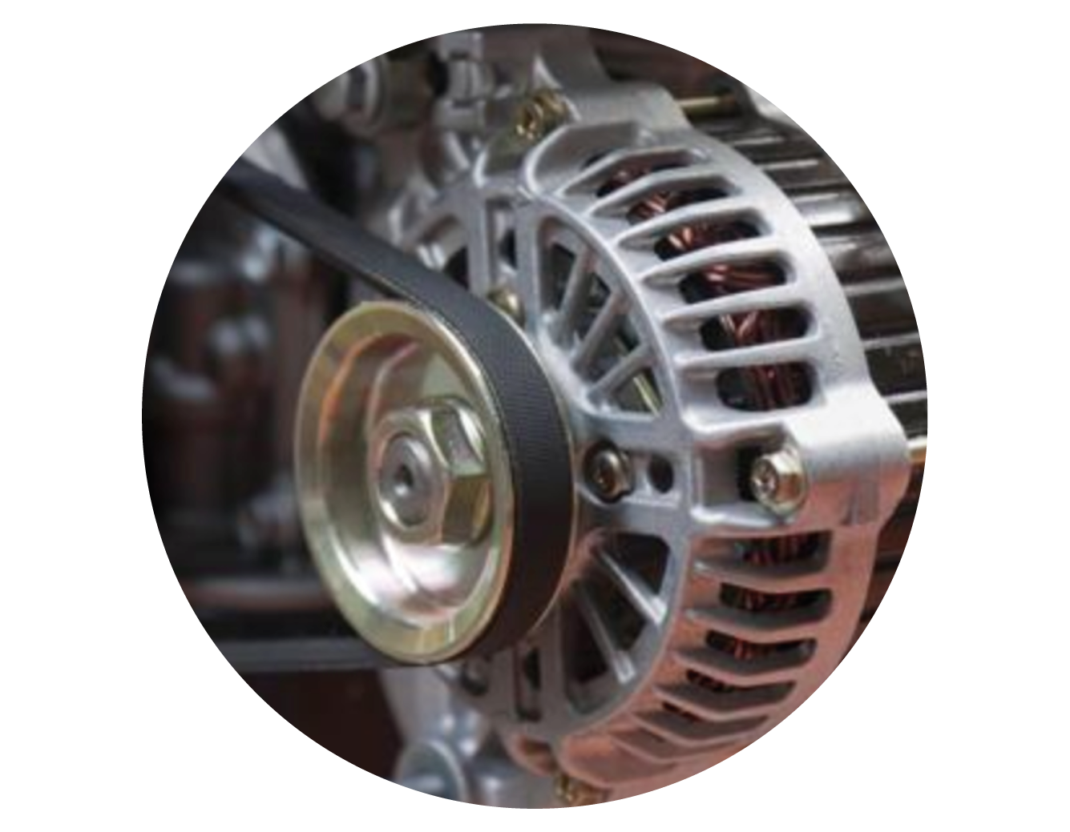
SISTEMAS DE CARGA
Como los consumidores del vehículo trabajan con corriente continua, el generador internamente está equipado con unos elementos llamados diodos rectificadores, los cuales rectifican la corriente para pasarla de alterna a continua.
En resumen, el generador (alternador), es un motor que transforma la energía mecánica (movimiento que le entrega el motor a través de una correa para hacerlo girar), en energía eléctrica.
Normalmente el generador entrega una carga que es regulada por otro elemento interno del generador, llamado regulador de voltaje. El voltaje máximo que entrega el generador es entre 13.8 a 14.2 volts aproximadamente.

Slide 15
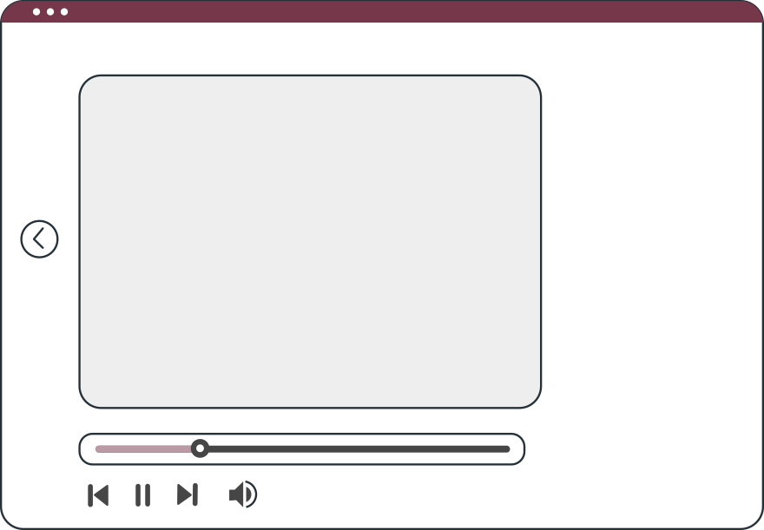
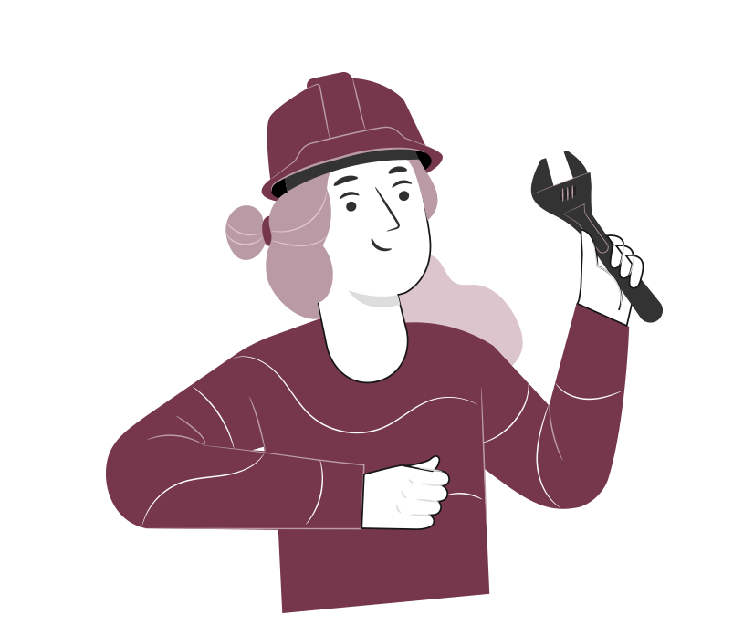
VEAMOS EL SIGUIENTE
VIDEO
El sistema eléctrico de un vehículo

Slide 16
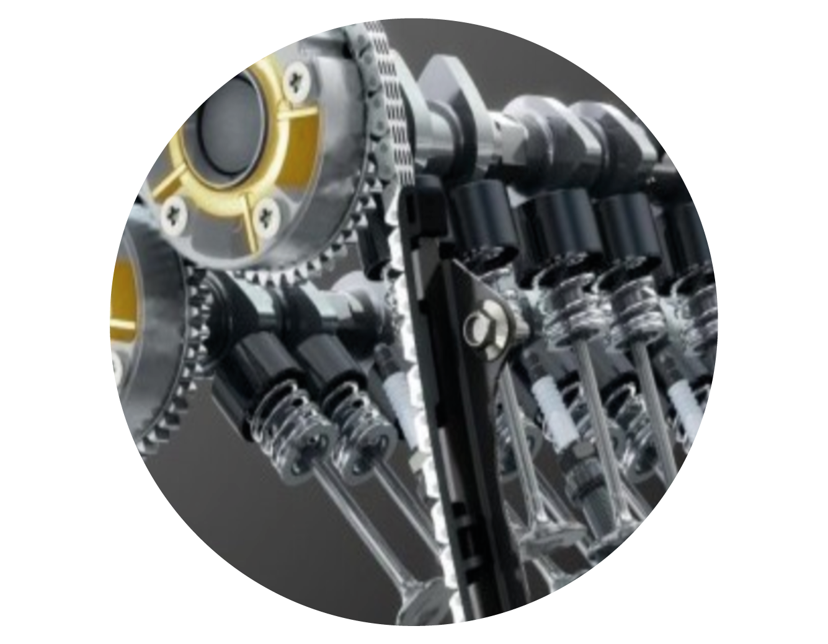
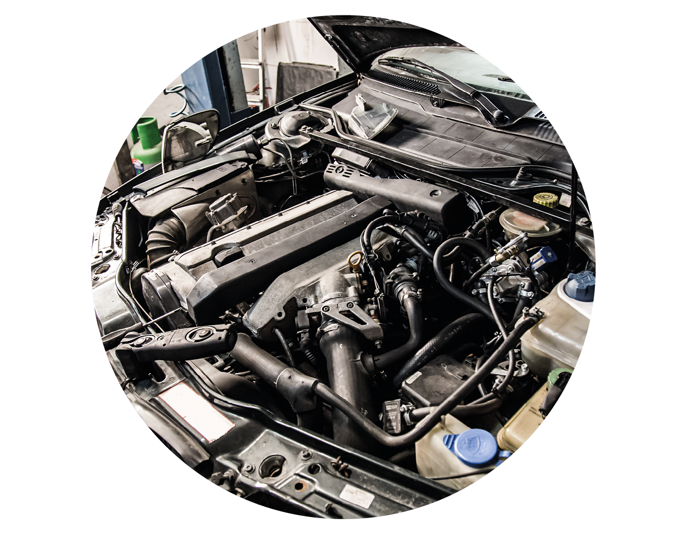
SISTEMAS DE DISTRIBUCIÓN
Es el encargado de realizar la apertura y cierre de las válvulas de Admisión y Escape del motor respectivamente.
Se logra este movimiento valvular, gracias al traspaso del giro del eje cigüeñal hasta las válvulas, el que se realiza mediante el uso de piñones o engranajes, dependiendo del tipo de mando de distribución.
Existen 2 tipos de Mandos de Distribución:
Mando directo o de piñón a piñón.
Mando indirecto, el que puede ser por:
Cadena de Distribución.
Correa de Distribución.

Slide 17
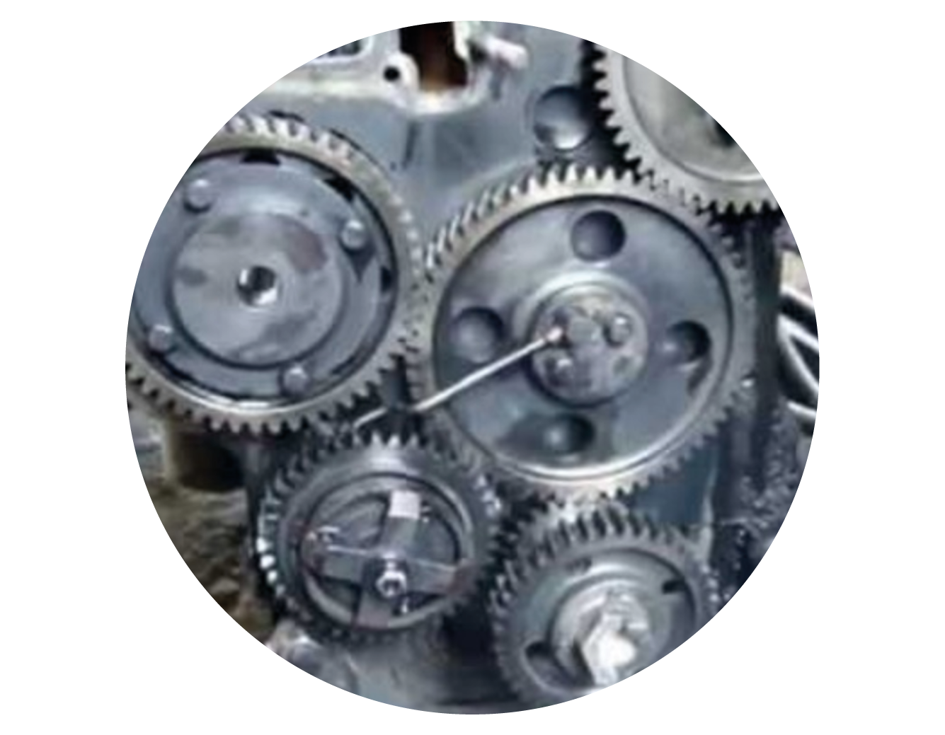
SISTEMAS DE DISTRIBUCIÓN
MANDO DIRECTO O DE PIÑÓN A PIÑÓN
Se utiliza habitualmente en motores robustos como es el caso de motores Diesel de gran tamaño o cilindrada.
Al ser un mando de distribución de este tipo debe ser muy bien lubricado para evitar desgaste de engranajes y ruido al evitar contacto directo entre los engranajes.
Para llegar con el movimiento hasta él o los árboles de levas se interponen engranajes en medio, los que se pueden aprovechar para mover otros componentes como por ejemplo la bomba elevadora de presión del motor Diesel.

Slide 18
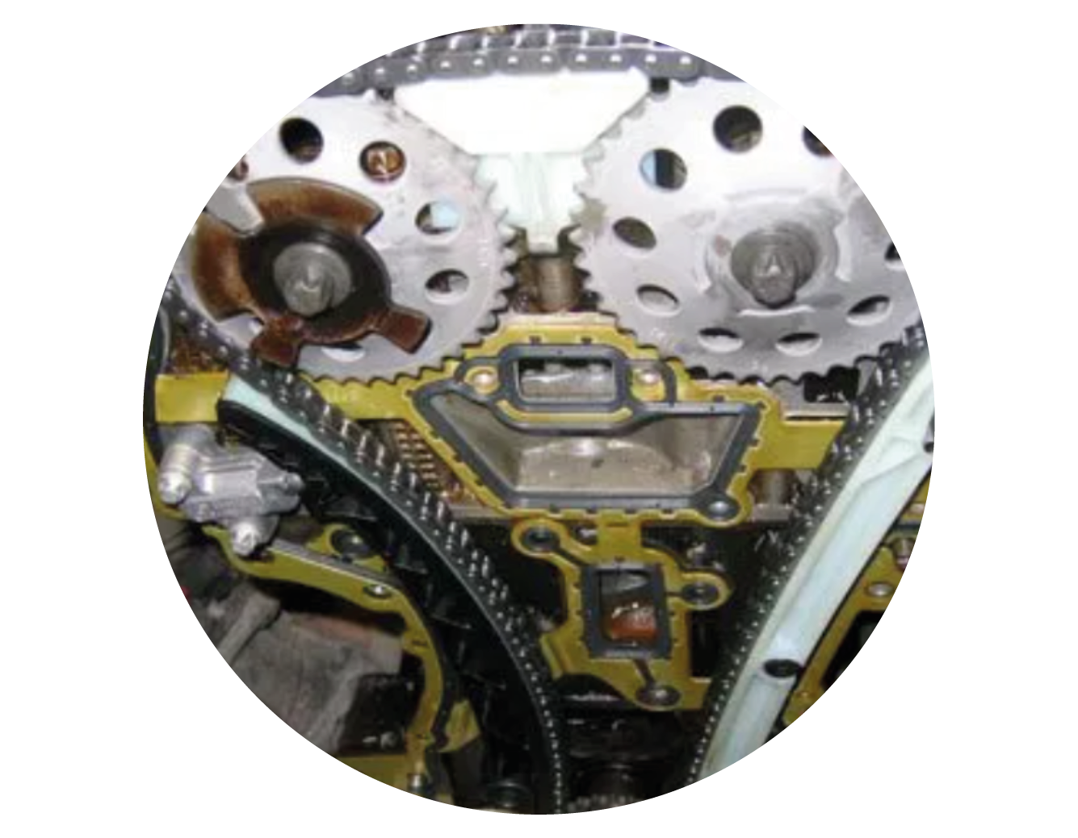
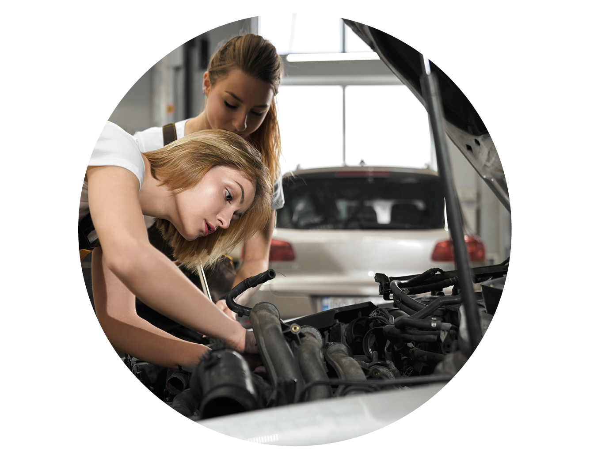
SISTEMAS DE DISTRIBUCIÓN
MANDO POR CADENA DE DISTRIBUCIÓN
Se utiliza habitualmente en motores Diesel o Gasolina indistintamente. Con ello se logra unir componentes que se encuentran a cierta distancia, disminuyendo la cantidad de elementos que forman parte del mando de distribución.
Este tipo de mando debe incorporar tensores que permitan tensar la cadena de distribución. Además, deben ser muy bien lubricados para evitar desgastes prematuros y ruidos en el sistema.

Slide 19
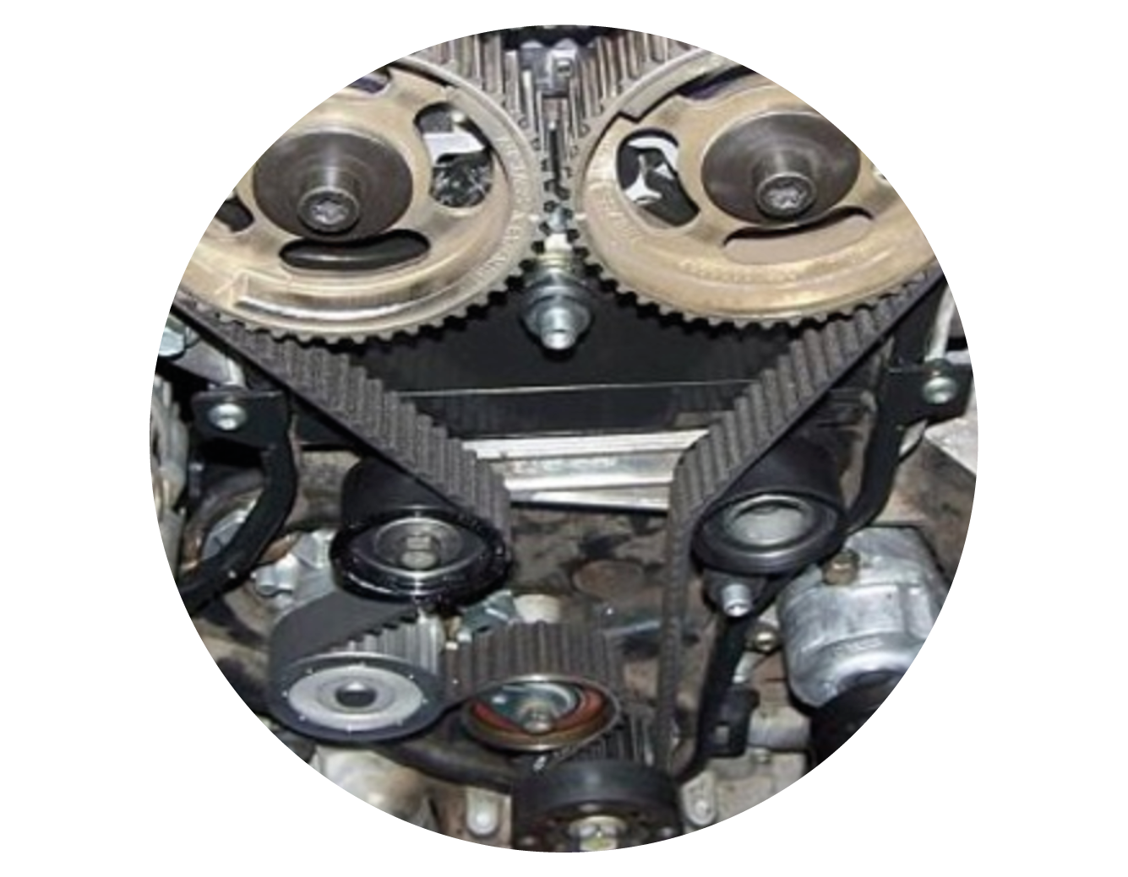
SISTEMAS DE DISTRIBUCIÓN
MANDO POR CORREA DE DISTRIBUCIÓN
Se utiliza habitualmente en motores Diesel o Gasolina indistintamente. Con ello se logran unir componentes que se encuentran a cierta distancia, disminuyendo la cantidad de elementos que forman parte del mando de distribución.
Este tipo de mando debe incorporar tensores que permitan tensar la correa de distribución, estos tensores son de tipo rodamientos. Este tipo de Mando no necesita lubricación, trabaja en seco.
La correa se debe reemplazar cada cierta cantidad de kilómetros ya que sufre deterioro.

Slide 20
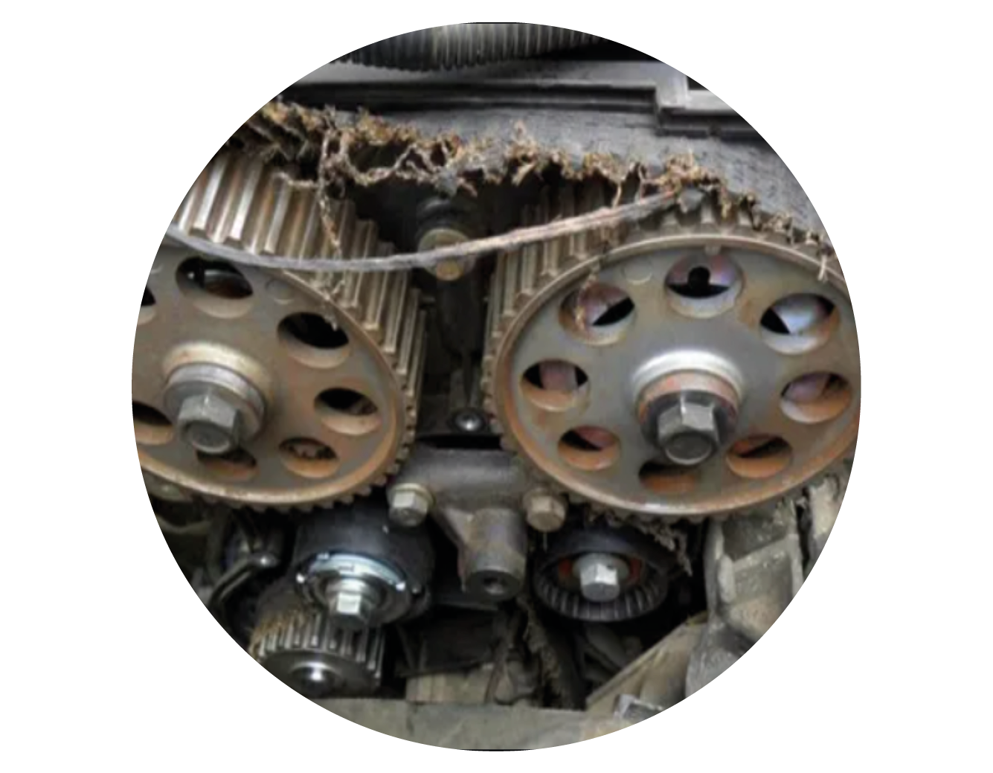
SISTEMAS DE DISTRIBUCIÓN
MANDO POR CORREA DE DISTRIBUCIÓN
En la imagen se muestra una Situación de un Mando de Distribución por no reemplazar la correa de Mando de Distribución en el kilometraje recomendado por el Manual de Servicio.
En este caso no solo se debe reemplazar la correa de Mando de la Distribución, sino que además se debe desmontar la Culata, ya que se deben reemplazar las válvulas que se han torcido por chocar con la cabeza de los pistones, debido a que se ha perdido la sincronización entre el movimiento de los pistones y la apertura y cierre de las válvulas del motor.
Una reparación de ALTO COSTO.

Slide 21
VEAMOS EL SIGUIENTE
VIDEO
El sistema de distribución de un vehículo

Slide 22

3
REVISEMOS
¿CUÁNTO APRENDIMOS?
SISTEMAS ESENCIALES PARA
EL FUNCIONAMIENTO DEL MOTOR
¡Ahora realizaremos una actividad que resume todo lo que hemos visto! ¡Atentos!

Slide 23







¡Atención!
ANTES DE COMENZAR LA ACTIVIDAD:
¡ATENCIÓN!
Materiales inflamables: Tener máxima precaución al momento de manipular o extraer el combustible de los sistemas del vehículo (bomba combustible, mangueras de inyección, etc).
Protección obligatoria de la vista: Se utilizarán antiparras siempre que exista riesgo de proyección de partículas a los ojos. (aceites, líquidos refrigerantes y de freno, virutas del disco de freno, uso de circuitos eléctricos, etc).
Protección obligatoria de las manos: Se utilizarán siempre guantes de protección cuando se manipulen cualquier tipo de fluidos, en uso de herramientas e intervención del motor, desarme de partes y trabajo en sistemas eléctricos.
Protección obligatoria de los pies: Uso obligatorio de zapatos de seguridad al entrar al taller o laboratorio, en casos que exista riesgo de caídas de objetos pesados.
Manipular herramientas cuidadosamente.
Asegurar la integridad física propia y del grupo de trabajo.
Circular solo por las zonas de seguridad demarcadas.
Toda actividad debe desarrollarse bajo supervisión de la persona a cargo del taller o laboratorio.

Slide 24

¡PRACTIQUEMOS!
3
ACTIVIDAD PRÁCTICA
SISTEMAS ESENCIALES PARA
EL FUNCIONAMIENTO DEL MOTOR
Ahora realizaremos una actividad práctica.
Te sugerimos seguir las instrucciones que van
Adjuntas en la guía que el profesor te entregará.

Slide 25


ANTES DE TERMINAR:
TICKET DE SALIDA
SISTEMAS ESENCIALES PARA
EL FUNCIONAMIENTO DEL MOTOR
¡No olvides contestar la Autoevaluación y entregar el Ticket de Salida!
¡Hasta la próxima!

